Slide 1

Dual
Curso 19/20
Realizado por: Samuel Valverde Garcia

Slide 2
ÍNDICE
Tecnilógica
Cursos internos obligatorios de accenture
Lenguajes, Framework y Librerías
Ejercicios
Proyectos Front-end
Proyectos Back-end
Herramientas
Cursos y Metodología

Slide 3
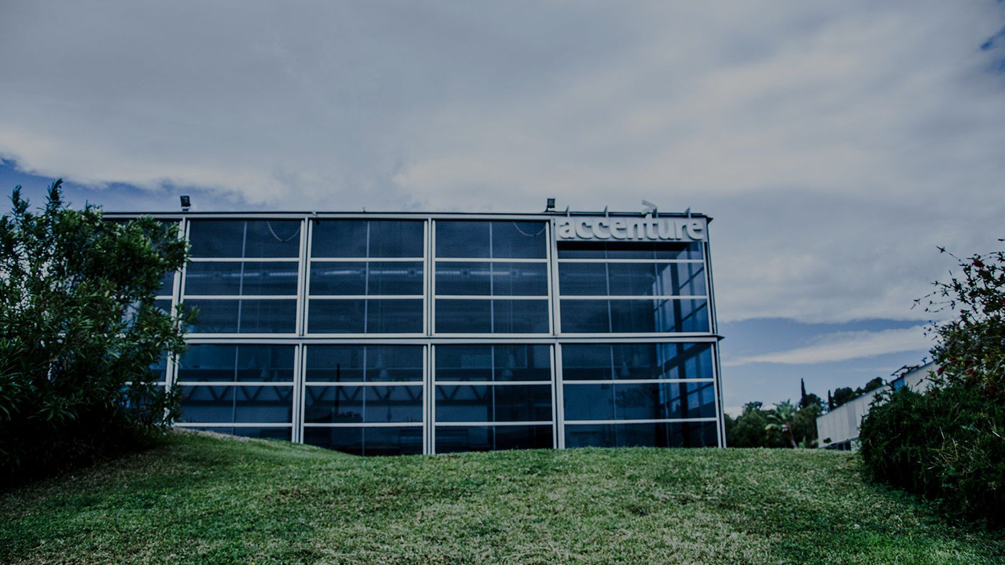
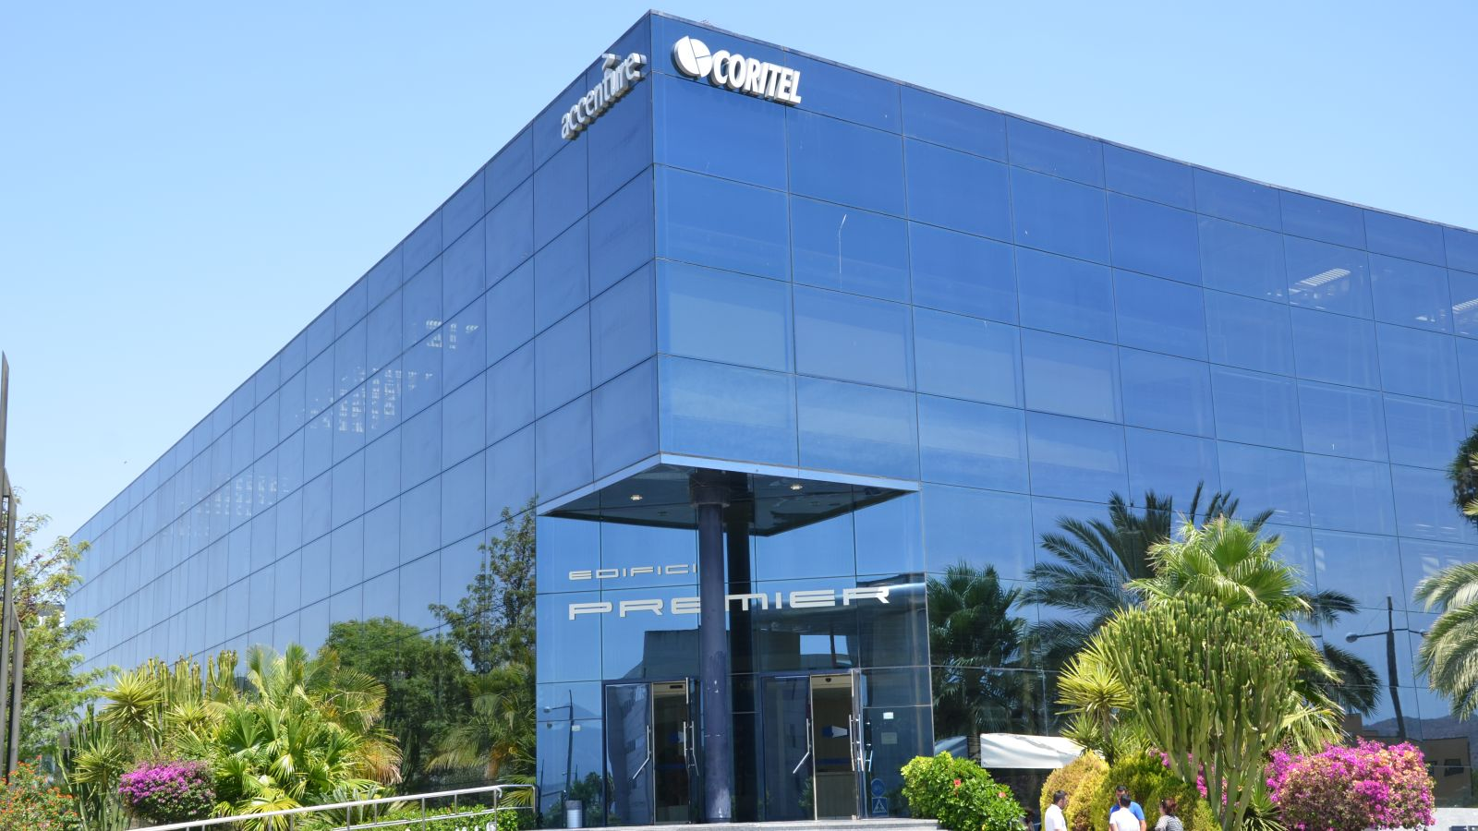
Tecnilógica
Ubicación: Parque Tecnológico de Andalucía
Dirección: I+D 6 Sur, Calle Severo Ochoa, 21, 29590 Málaga, España
Pool: Interactive (es la unión de tres antiguas pools: Mobile, Ecommers y Java)
Ubicación: Parque Tecnológico de Andalucía
Dirección: Av. Juan López de Peñalver, 28, 29590 Málaga, España

Slide 4
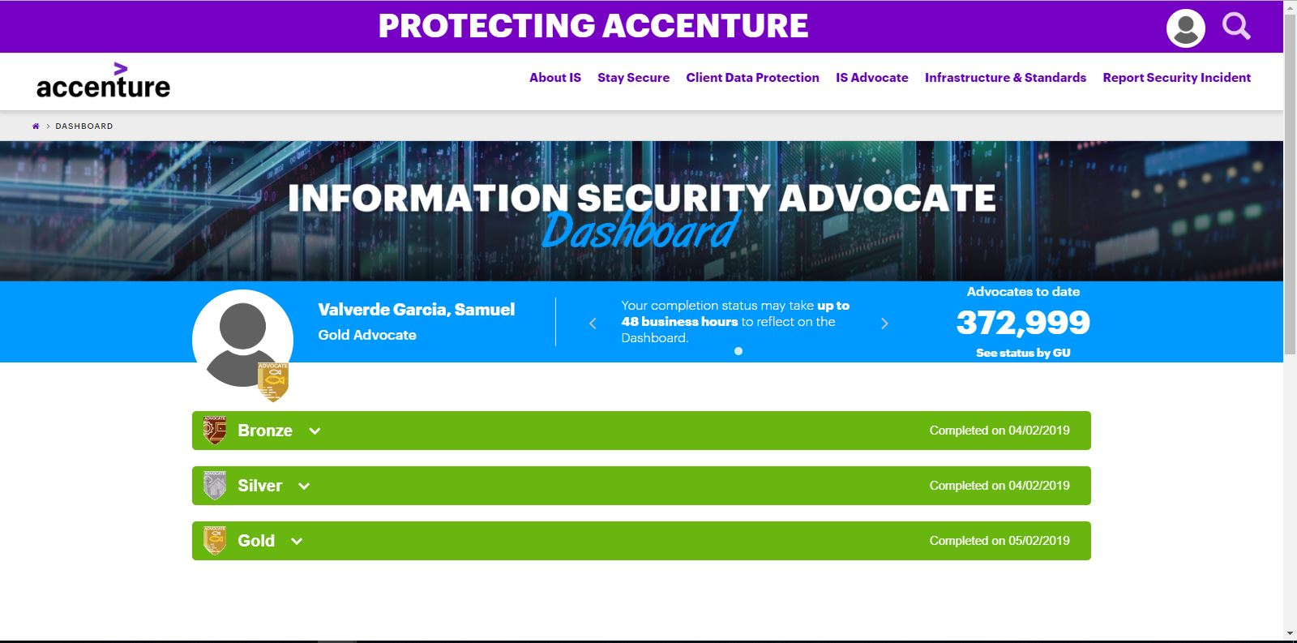
Cursos Internos Obligatorios
De Accenture
Sobre
Ética y Seguridad

Slide 5





Lenguajes, Frameworks y Librerías

Slide 6
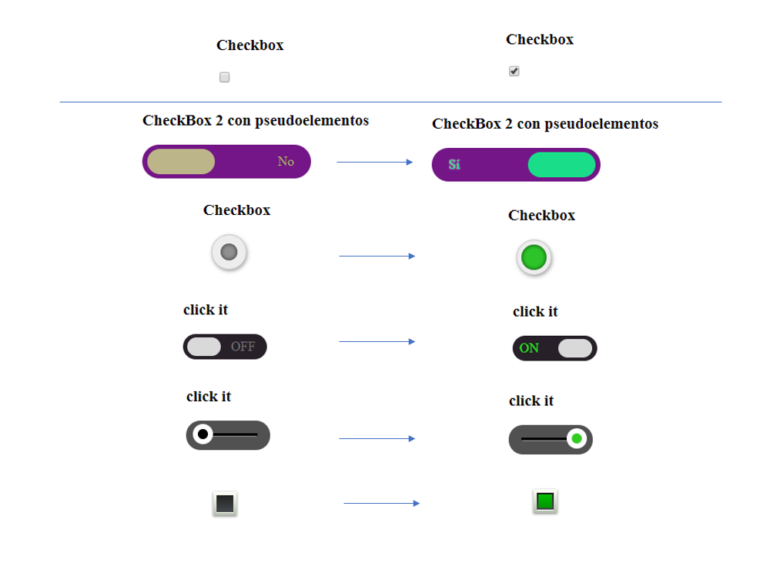
EJERCICIOS
Con la ayuda de mi supervisor, he Mejorado mi nivel de CSS

Slide 7

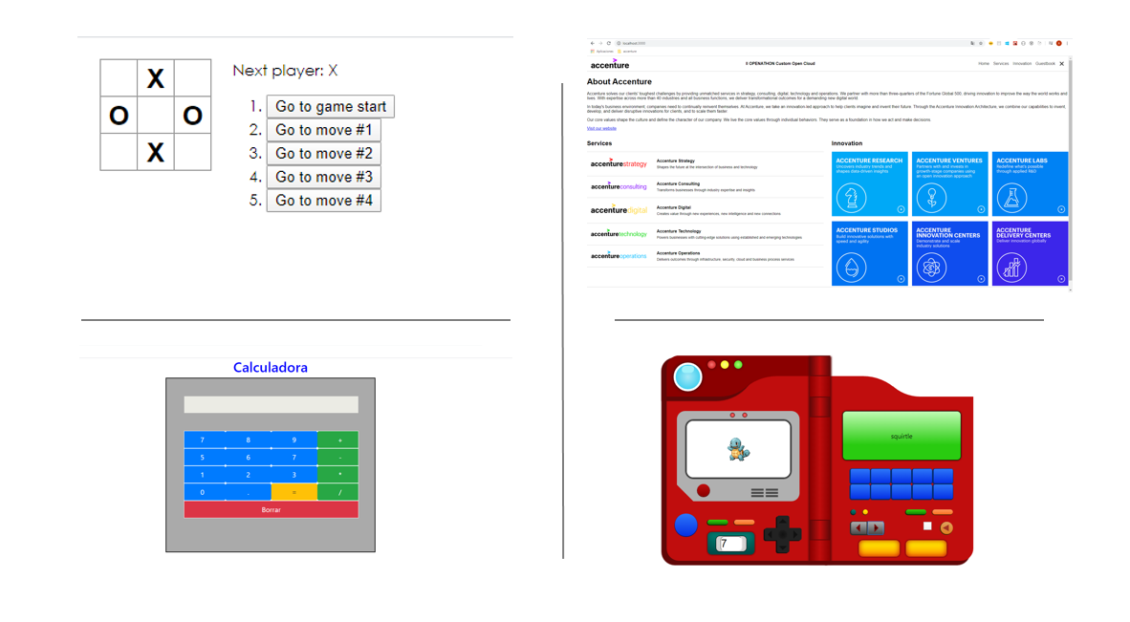
PROYECTOS
Front-end

Slide 8
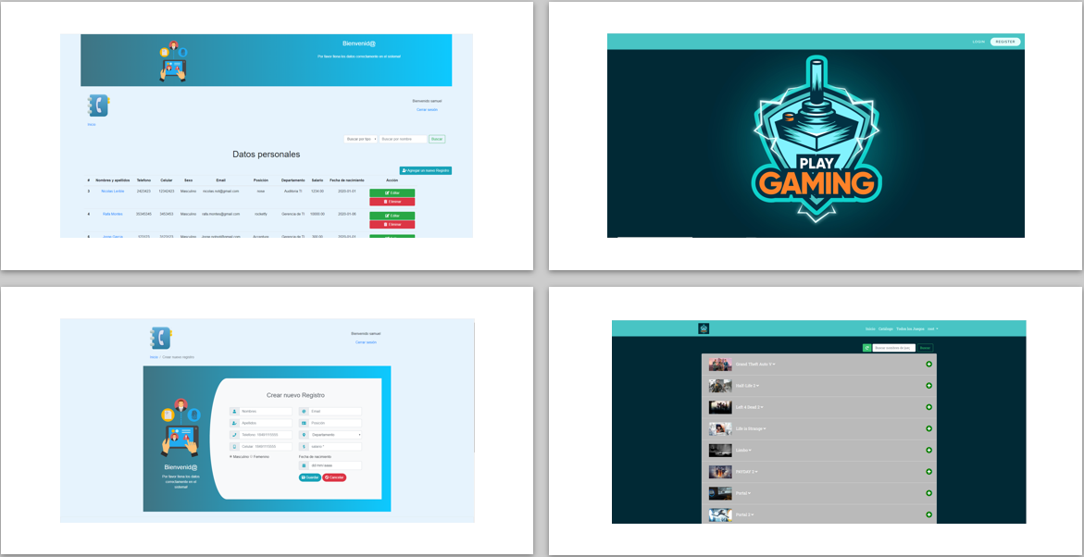
PROYECTOS
Back-end
Agenda Telefónica
PlayGaming

Slide 9



IDE
Herramientas
Ventajas
Gran variedad de lenguajes.
Posibilidad de configurar la interfaz a nuestro gusto.
Gran variedad de Extensiones.
Buen Soporte técnico

Slide 10





Cursos de Aprendizaje

Slide 11
¡Gracias por su Atención!

